Slide 1

KJM2601 – forelesning 16
Simen Kvaal (simen.kvaal@kjemi.uio.no)
Førsteamanuensis
Hylleraassenteret

Slide 2
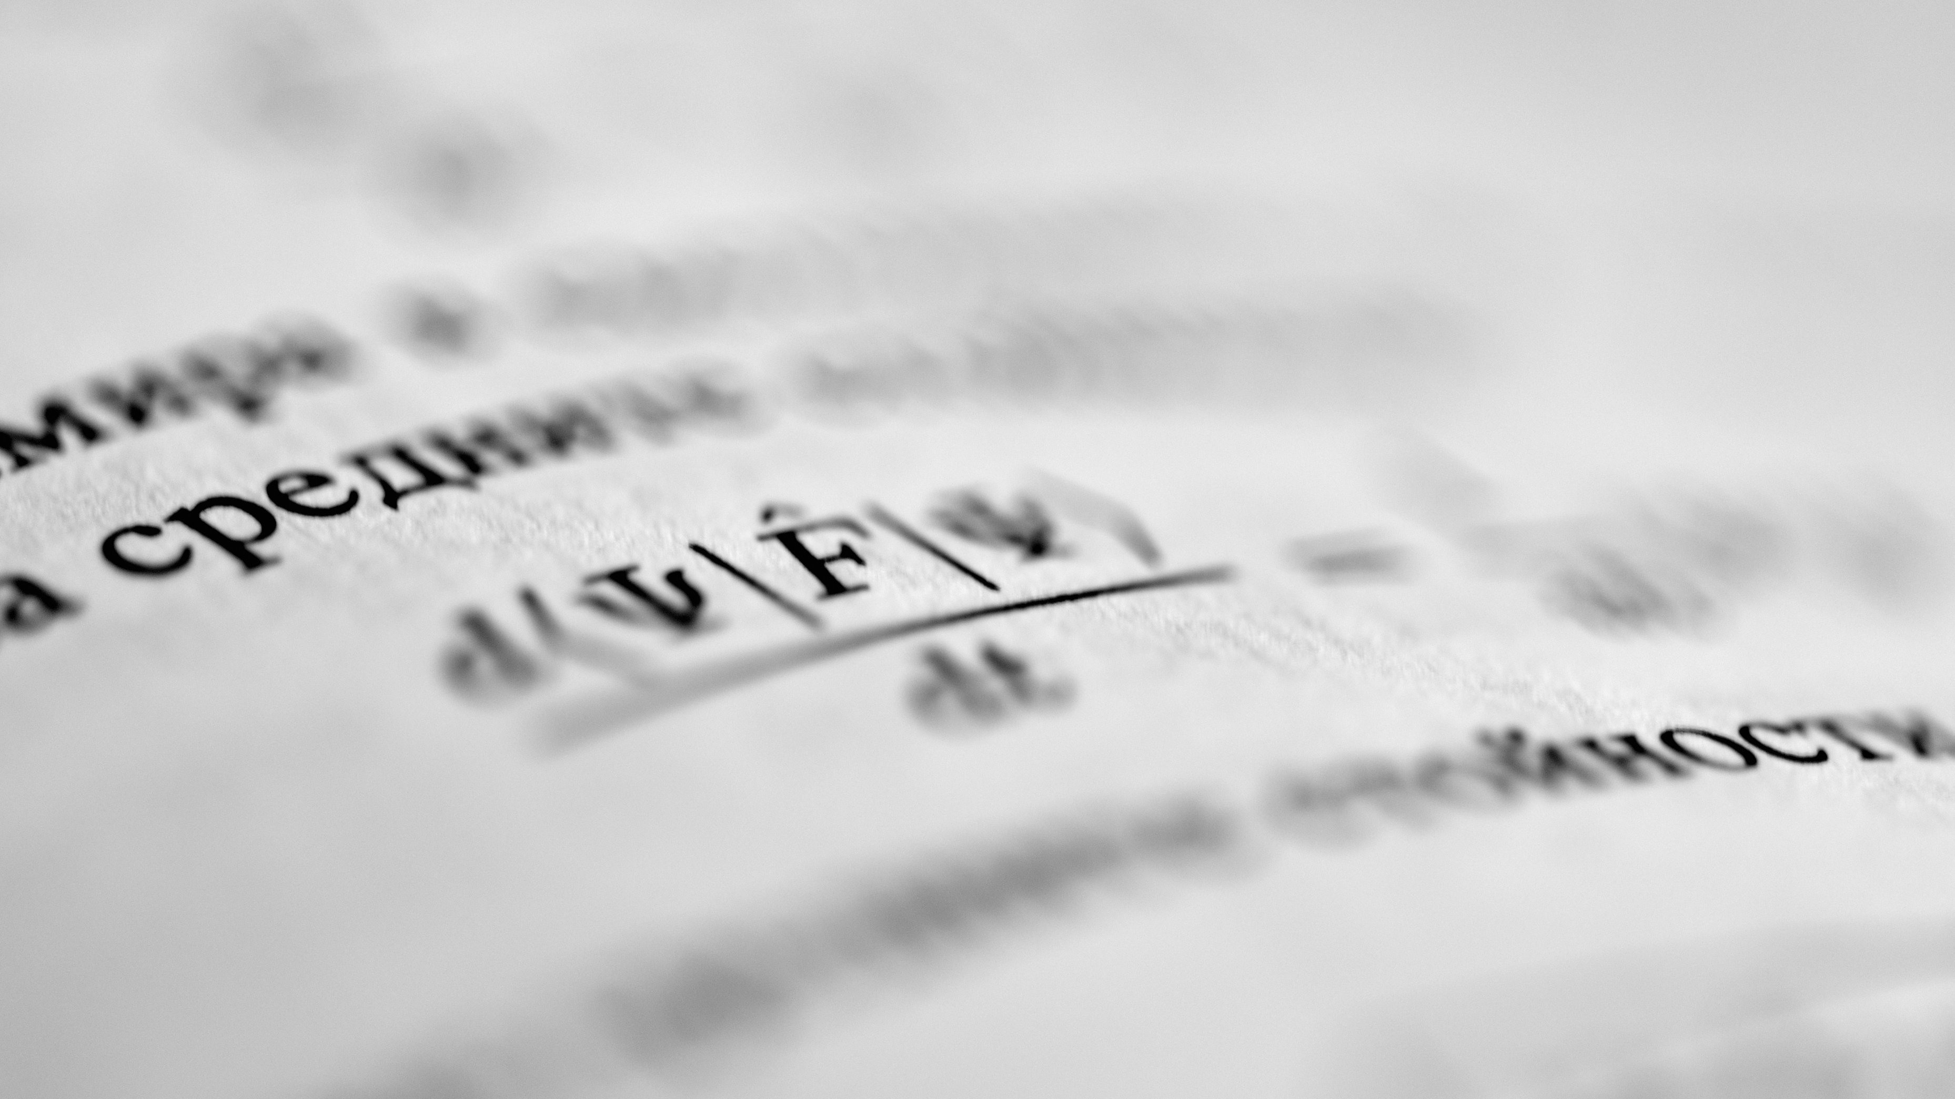
Kjemisk binding

Slide 3
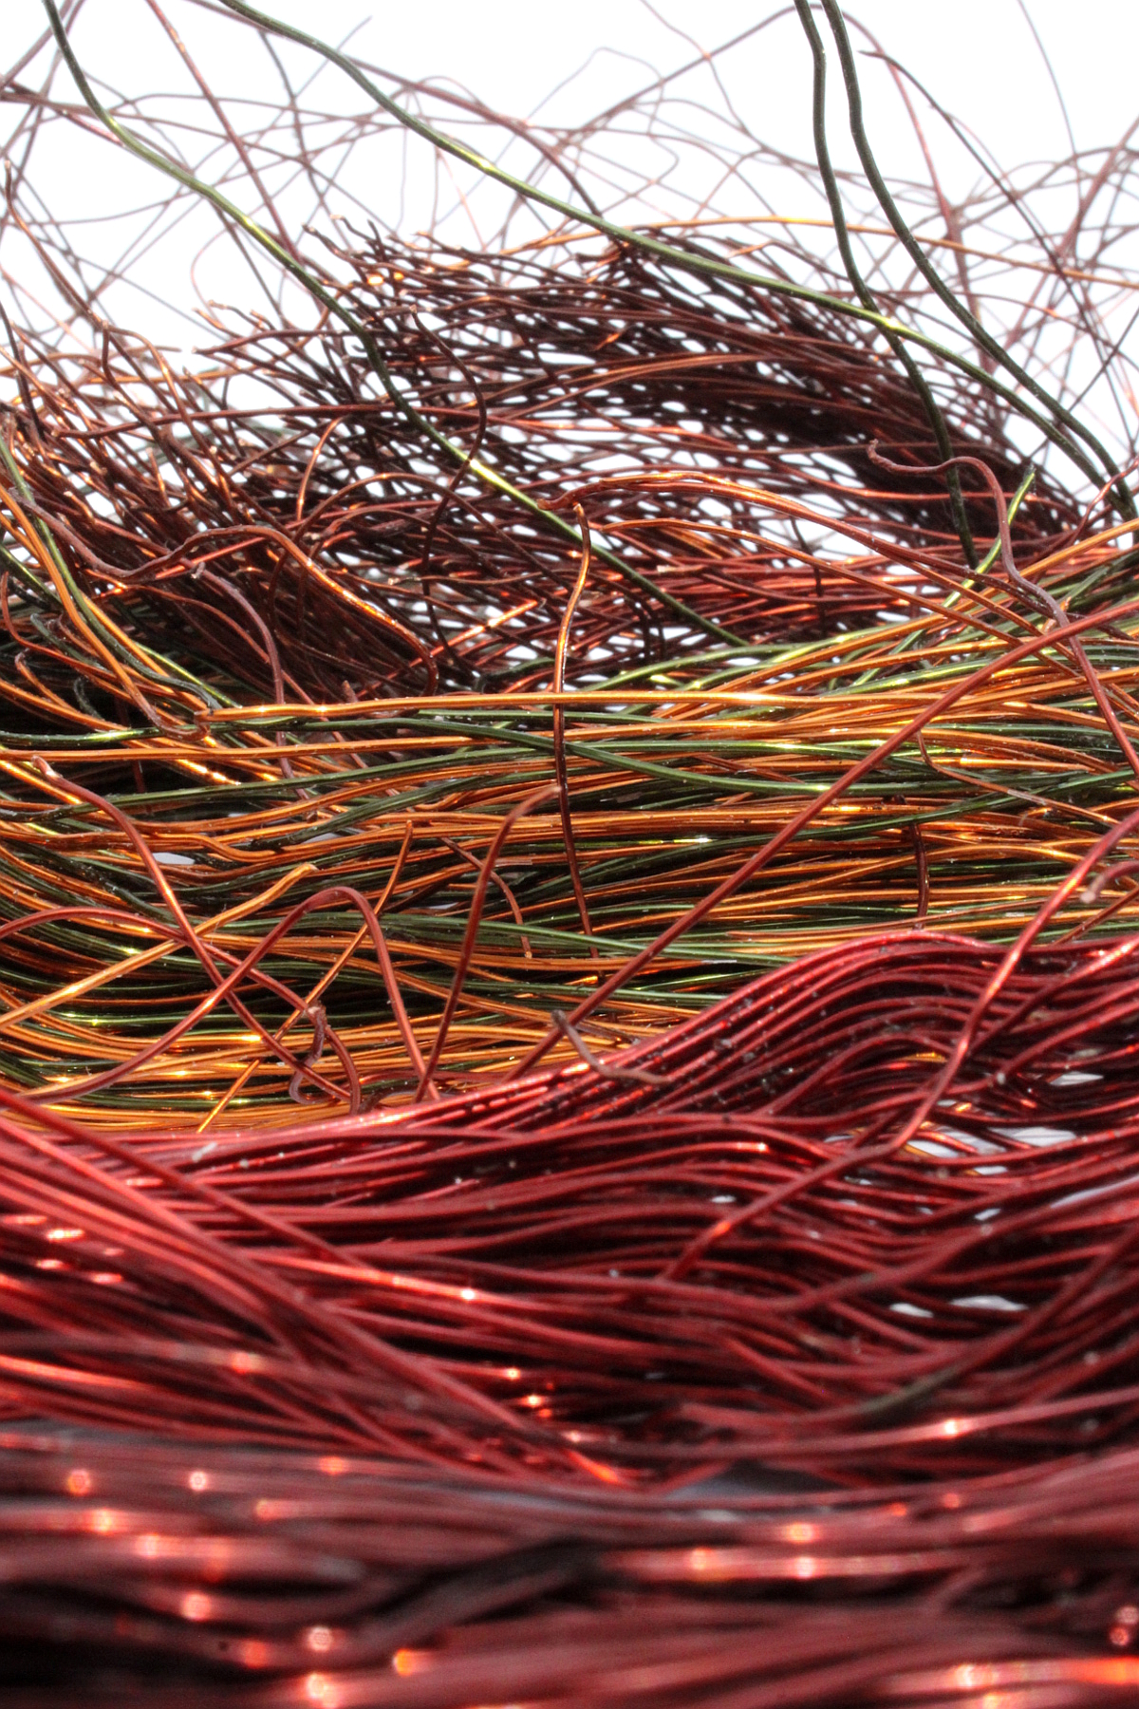

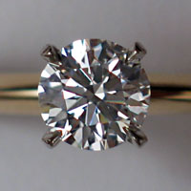

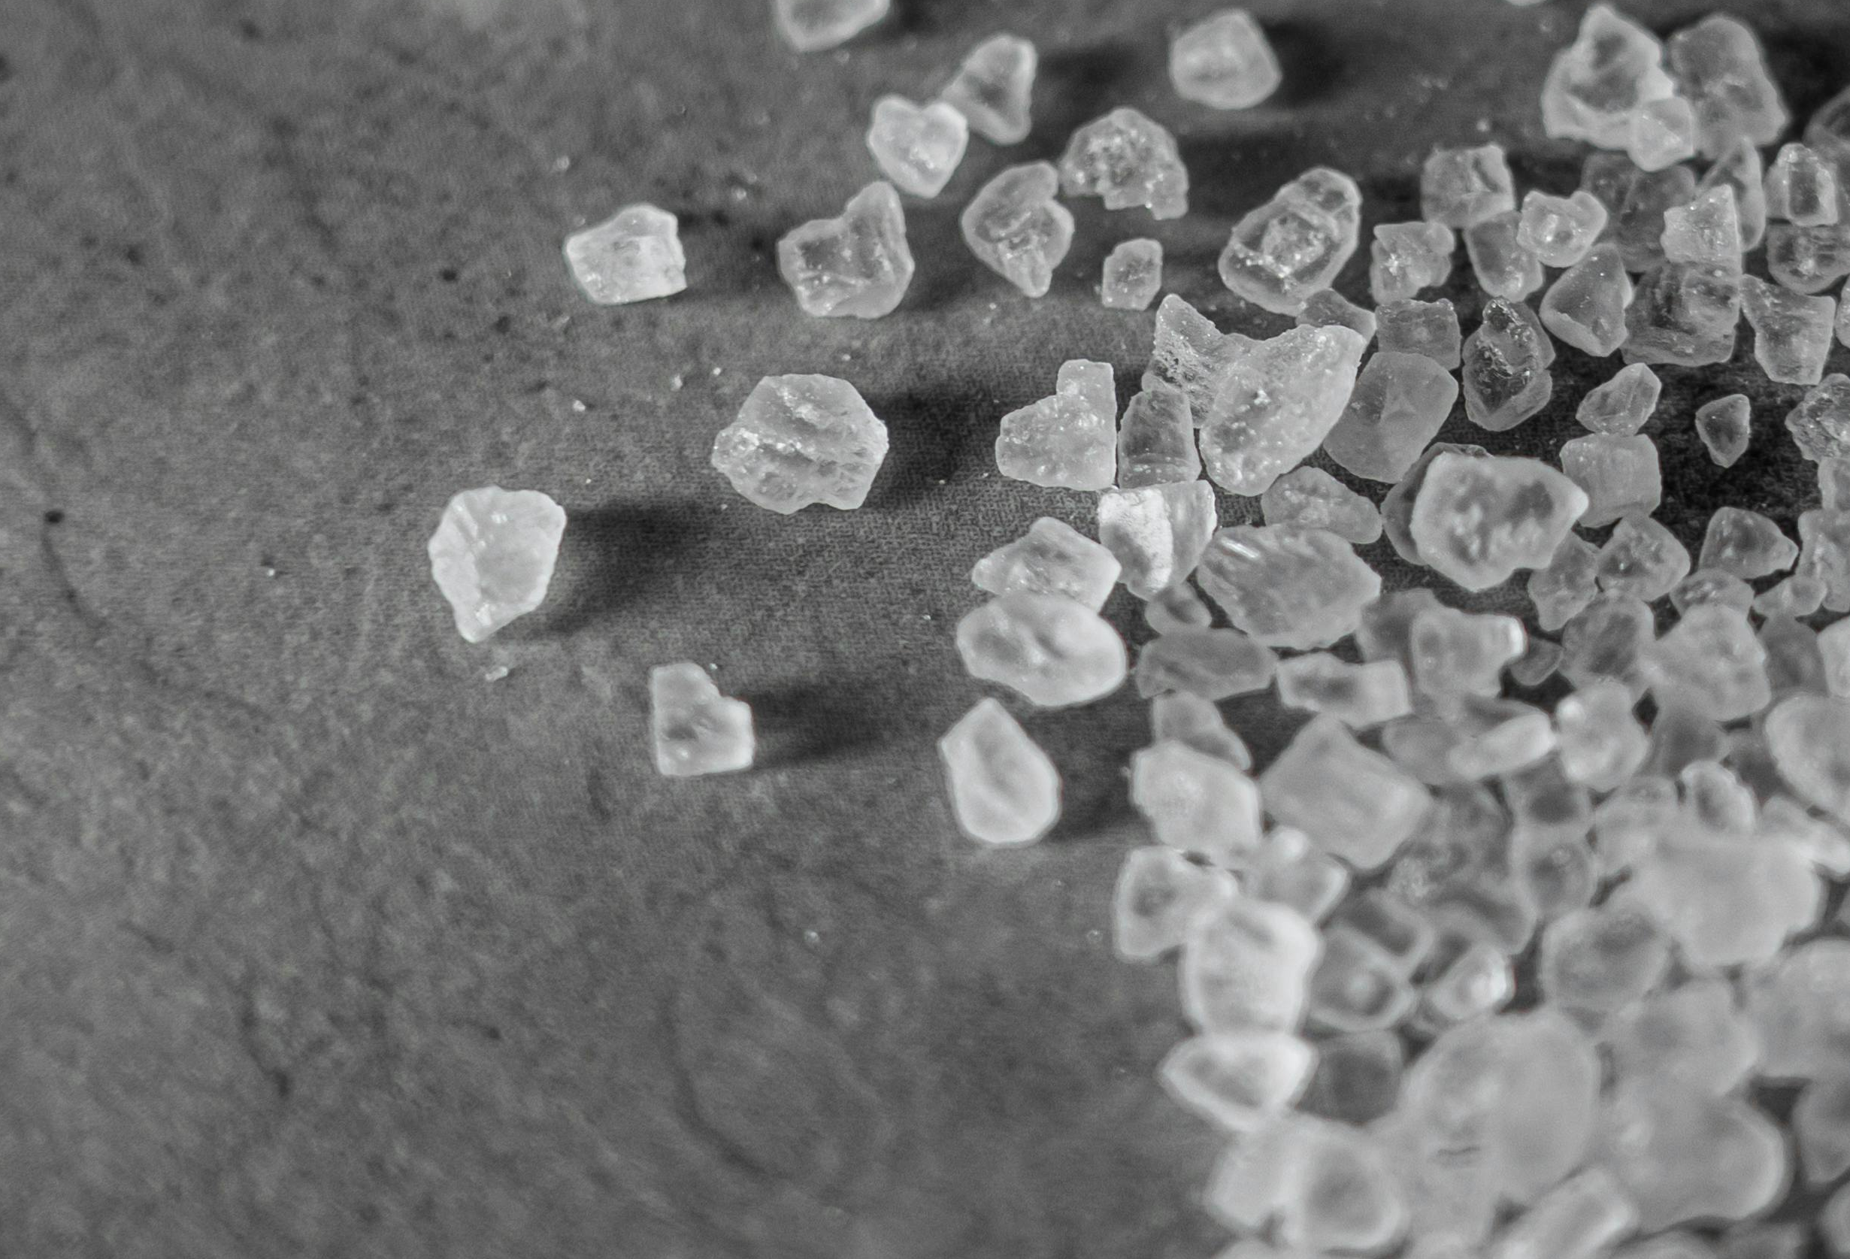
Vi kan ikke forestille oss en verden uten kjemiske bindinger
Kobber: En god leder
Diamant og grafitt:
To former for karbon
Bordsalt
Vann
Notes:
Vi kan ikke forestille oss en verden uten kjemiske bindinger
Uten kjemiske bindinger, eller metalliske bindinger, ville ikke kobberet i ledningene føre strøm.
Vann ville ikke eksistere. Uten de sterke hydrogenbindingene mellom vannmolekylene ville ikke flytende vann eksistere ved romtemperatur.
Saltet i maten vår er bundet sammen av ionebindinger.
Grunnstoffet karbon kan lage flere forbindelser med seg selv, med ulike bindinger.
På mange måter ER kjemi læren om bindinger mellom atomer

Slide 4
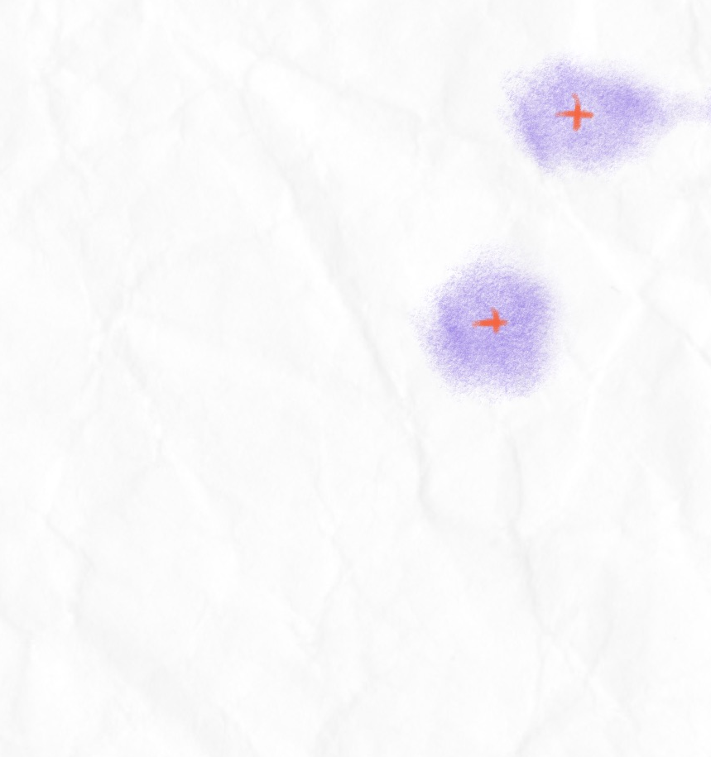
Kovalente bindinger
Atomene oppnår lukka skall ved å dele valenselektroner
Større avstand
Elektrontetthet mellom protonene
2 elektroner i innerste skall
Mindre avstand

Slide 5
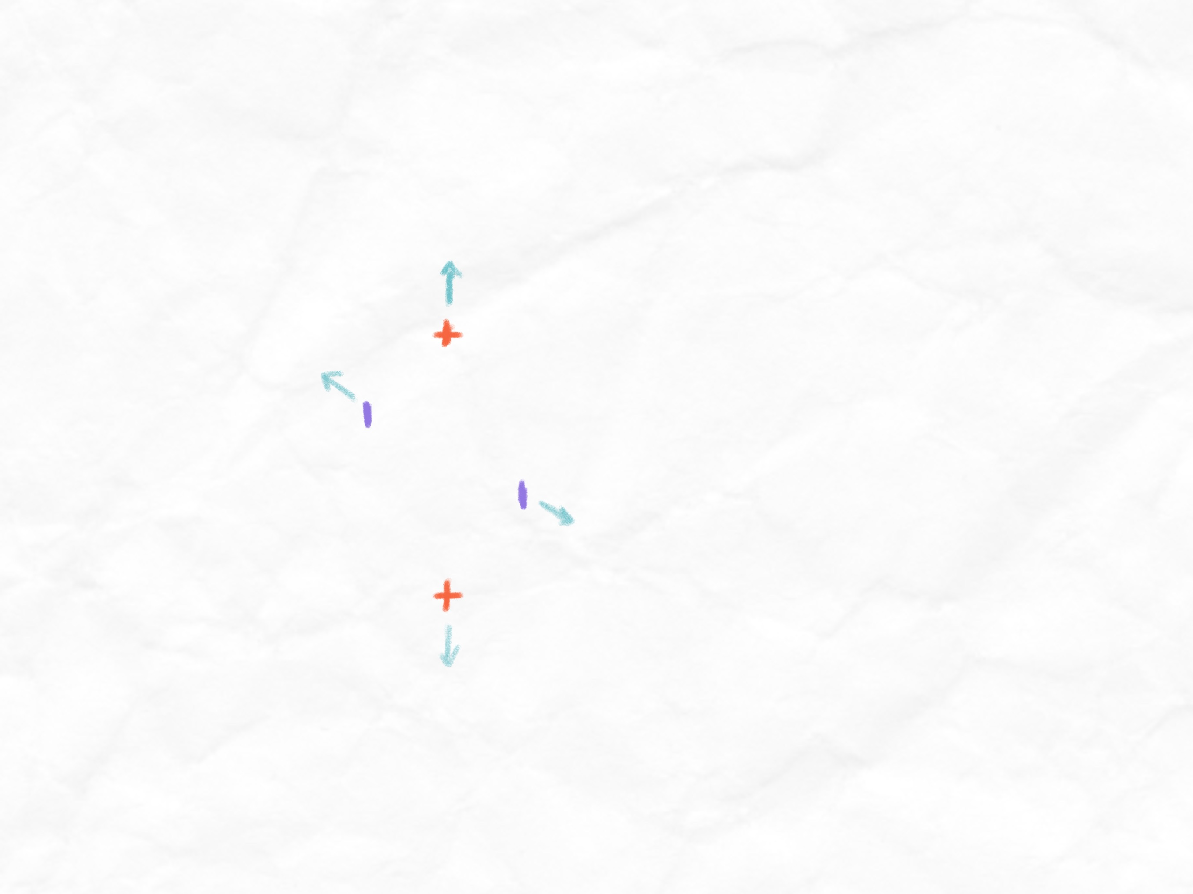
Hvordan oppstår kovalente bindinger?
Naturen søker lavest mulig energi
Like ladninger frastøtes
Notes:
To protoner og to elektroner
Tar vi vekk elektronene, er det kun frastøtende krefter mellom protonene: potensiell energi går som 1/r (plott)
Vi legger til to elektroner, og spør: hva er potensiell energi som funksjon av r nå?
Det viser seg at vi får denne formen:
Tar vi vekk protonene ... tilsvarende
I systemet H + H er det både tiltrekkende og frastøtende krefter
Hva som skjer avhenger av hva som er dominerende

Slide 6
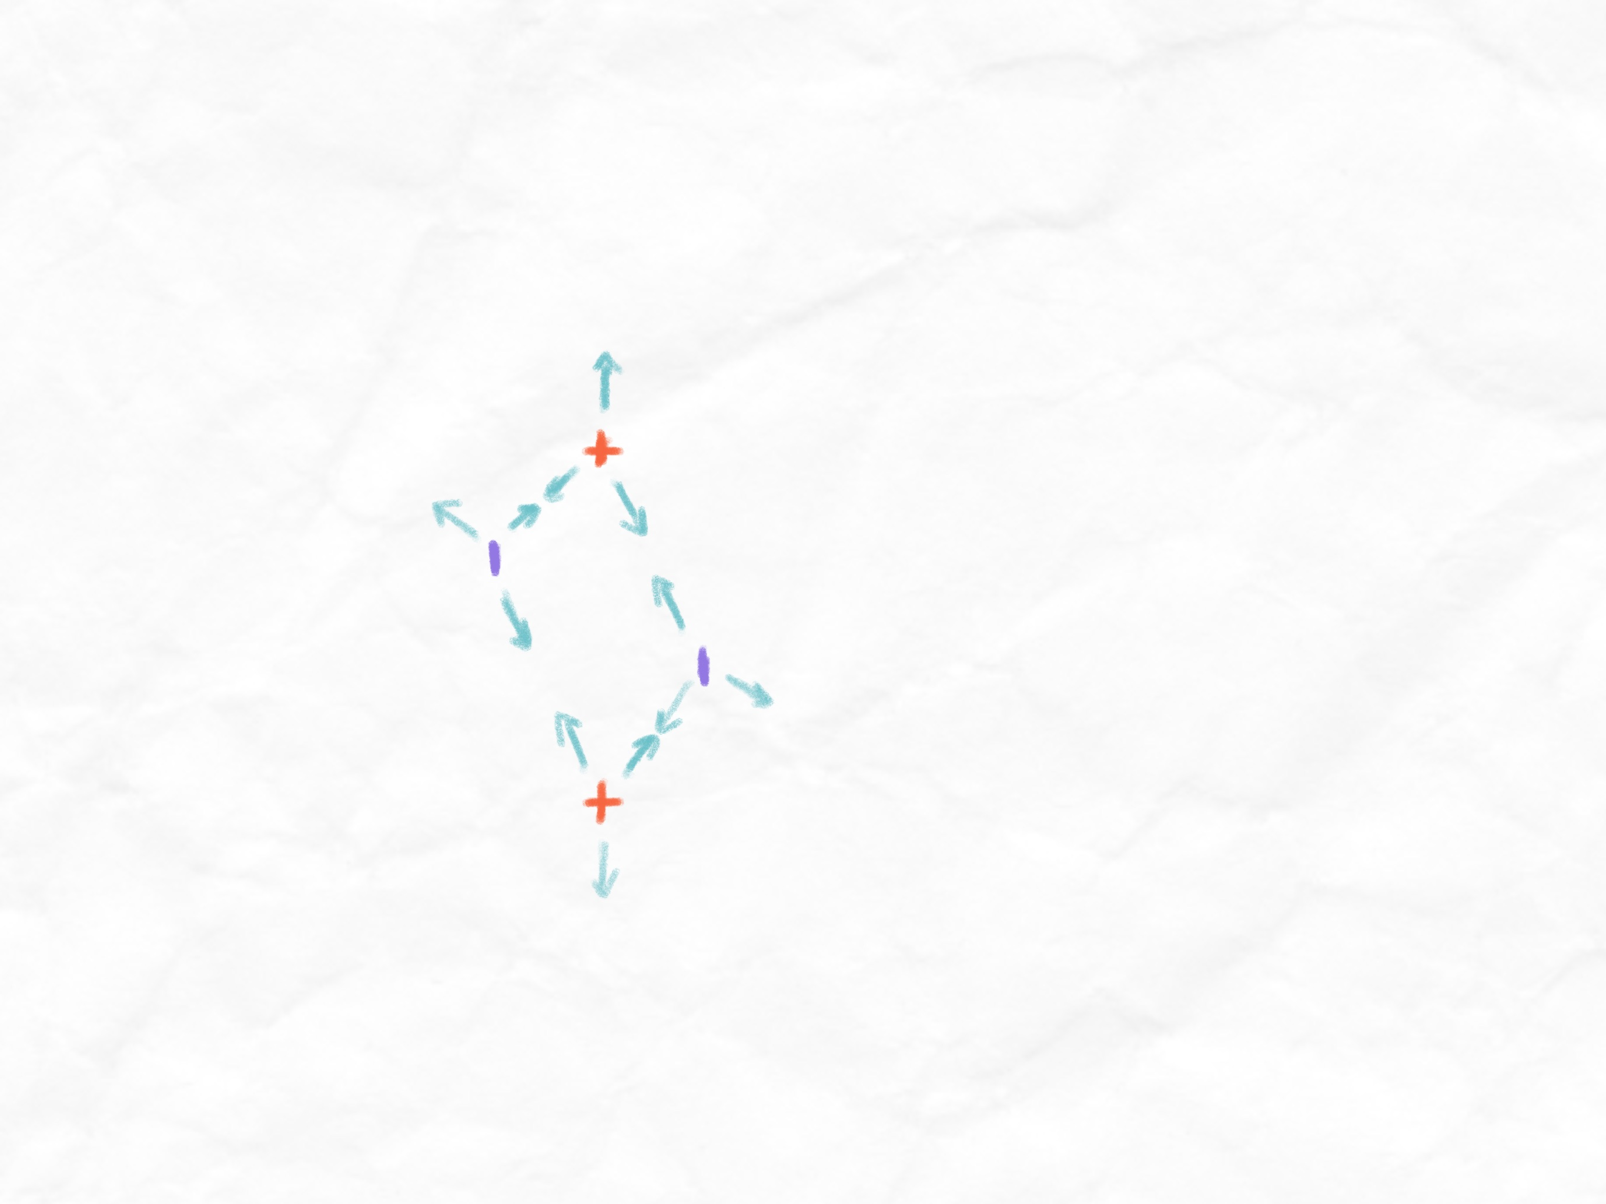
Binding mellom to H-atomer
Naturen søker lavest mulig energi
men - protoner og elektroner tiltrekkes
Kvantekjemiske beregninger med coupled-cluster-teori
Notes:
To protoner og to elektroner
Tar vi vekk elektronene, er det kun frastøtende krefter mellom protonene: potensiell energi går som 1/r (plott)
Vi legger til to elektroner, og spør: hva er potensiell energi som funksjon av r nå?
Det viser seg at vi får denne formen:
Tar vi vekk protonene ... tilsvarende
I systemet H + H er det både tiltrekkende og frastøtende krefter
Hva som skjer avhenger av hva som er dominerende

Slide 7
Binding mellom to H-atomer
Naturen søker lavest mulig energi
men - protoner og elektroner tiltrekkes
Likevekt ved R = 72 pm
Notes:
To protoner og to elektroner
Tar vi vekk elektronene, er det kun frastøtende krefter mellom protonene: potensiell energi går som 1/r (plott)
Vi legger til to elektroner, og spør: hva er potensiell energi som funksjon av r nå?
Det viser seg at vi får denne formen:
Tar vi vekk protonene ... tilsvarende
I systemet H + H er det både tiltrekkende og frastøtende krefter
Hva som skjer avhenger av hva som er dominerende

Slide 8
Kovalent binding i toatomige molekyl
Vi skal studere binding i toatomige molekyl
LCAO-metoden for kombinasjon av AOer til MOer
(Nå er det faktisk molekylers orbitaler!)
Hartree-Fock for molekyler
(Oppdater denne sliden)

Slide 9
Born-Oppenheimer-tilnærmingen

